Slide 1
PROSPEK BISNIS BIOTEKNOLGI DI BIDANG PENGOLAHAN PANGAN LAUT
Bahan Ajar Mata Kuliah
BIOTECHPRENTERPRENEURSHIP
Jamal Basmal
jamalbasmal24@gmail.com
12 April 2019

Slide 2
OUTLINE MATA AJARAN BIOTECHPRENEURSHIP
Definisi biotechpreneurship
Komoditi Kelautan dan Perikanan
1. Ikan dengan turunannya
2. Rumput laut (makro & mikro algae) dengan turunannya
3. Garam dan produk turunannya
4. Air laut dalam
Berdasarkan sifat komoditi
1. Pangan fungsional
2. Kandungan bahan aktif
3. Non pangan
Kebutuhan pasar
Startegi Pemasaran produk kelautan dan perikanan.
Peluang dan tantangan

Slide 3
Bioteknologi adalah cabang ilmu yang mempelajari karakteristik makhluk hidup: Mikroba, Fungi/kapang/Jamur, virus, enzim, flora (rumput laut), dan fauna (Ikan) untuk dapat dimanfaatkan menjadi barang jasa.
Kaitan ilmu yang berkaitan dengan bioteknologi: Ilmu biologi, biokimia, biomolekuler, mikrobiologi, genetika, kimia, matematika dan computer.
Tujuannya: menghasilkan barang jasa baik untuk pangan maupun non pangan (industri kecantikan, kesehatan dan industry lainnya)

Slide 4
Definisi biotechnoeprenuership
BioTechnopreneur merupakan penggabungan dari tiga kata Bio, Teknologi dan Entrepeneur. Yang artinya, biotechnopreneur mengandung makna tentang bagaimana cara pemanfaatan mahluk hidup (floura & fauna → hasil kelautan dan perikanan), teknologi (teknologi proses) untuk dijadikan sebagai barang jasa.
Microorganisme laut
Mikro algae/Rumput laut
Ikan
Garam
Air Laut Dalam
Bio
Yang berhubungan dengan mahluk hidup: Flour & fauna
Techno
Research & Development Technoloy
Teknolgi Proses
Enterpreuner
Kehalian untuk menjiwai
Suatu usaha yang dibutuhkan dimasa depan
Produk
Pemasaran

Slide 5
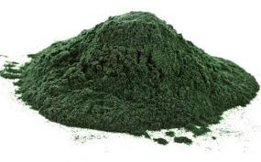
Mikroorganisme laut → marine Streptomyces sp. B5798 merupakan sumber baru yang potensial untuk senyawa-senyawa bahan obat atau zat antibiotic (Bahi, 2012).
Mikroalgae → Spirulina: untuk produk kesehatan dan kecantikan: mengandung Vitamin B1, B5, B6, C, E, Mg, Zn. Cu, Beta carotene dan asam amino.
Makroalgae/Rumput laut: Indonesia punya + 555 jenis rumput laut → pemanfaatan belum optimal. Yang sudah diusahakan secara komersial:
a. Rumput laut penghasil kappa & iota karaginan→ Euchema sp.
b. Rumput laut penghasil agar agar → Gracilaria sp
c. Rumput laut penghasil Na-alginate → Sargassum sp & Turbinaria sp (Alam)
d. Rumput laut Caulerpa sp → Konsumsi segar (belum ana inovasi pengolahan)
e. Ulva → belum dimanfaatkan → potensi komersial tinggi.
Kelompok Ikan: pemenuhan asupan gizi, produk kesehatan (omega 3, 6 dan 9; gelatin, konroitin, asupan kalsium), non pangan: Kulit ikan tersamak.
Garam: untuk produk kecantikan & kesehatan.
Air laut dalam untuk produk kesehatan (spa), air minimum bermeniral tinggi.
Bio-

Slide 6

RESEACRH AND DEVELOPMENT
  adalah suatu kegiatan penelitian dan pengembangan yang memiliki kepentingan komersial dalam kaitannya dengan riset ilmiah murni, dan pengembangan aplikatif di bidang teknologi
Penentuan topik
Uji komersial
Produksi masal
Riset dasar
Scalling up
Merk dan pendaftaran
TAHAPAN RISET DAN PENGEMBANGAN SUATU PRODUK BIOTEKNOLOGI

Slide 7
Enterprenuership
Enterprenuership
Set Goal
Buat rencana yang matang
Stick pada tujuan
Pelaksanaan
Target pasar
Penjualan produk
Kebutuhan Pasar

Slide 8
Jenis produk bioteknologi kelautan dan perikanan:
Marine algae: a. Microalgae/Fitoplankton
Mikroalga atau mikrofit adalah ganggang mikroskopis berukuran mikroskopik (diameter antara 3-30 μm), sel tunggal, berkelompok dalam satu rantai dan banyak ditemukan di air tawar dan perairan laut mulai di bagian sedimen sampai area intertidal.
Widyastuti (2014) menjelaskan bahwa mikroalga juga merupakan kelompok fitoplankton atau plankton jenis nabati. Memiliki warna zat hijau daun (klorofil) yang berperan dalam menghasilkan bahan organik dan oksiden.
Mikroalgae sebagai dasar mata rantai pada siklus makanan di laut, fitoplankton menjadi makanan alami bagi zooplankton baik yang masih kecil maupun yang dewasa.
Sebagi nutrisi bagi larva ikan udang, kepiting, kerang, ikan dan burung.
Diperkirakan ada sekitar 200.000-800.000 spesies mikroalga yang ada di bumi, dan sekitar 35.000 spesies telah diidentifikasi diantaranya yaitu Spirulina, Nannochloropsis sp, Botryococcus braunii, Chlorellasp, Dunaliella primolecta, Nitzschia sp, Tetraselmis suecia, Scenedesmussp dan lain-lain (Kawaroe, 2010).
Manfaat lainnya dari mikroalga yaitu dapat dimanfaatkan dalam bidang farmasi, sebagai makanan suplemen serta sebagai sumber energi alternatif biodiesel.

Slide 9
Jenis mikroalga yang dapat digunakan sebagai bahan pangan:
(Spirullina ; Chlorella sp;Danulailla salina dan Heamotococcus pluvialis)
Menurut Spolaore et al. (2006) dan Hallmann (2007) microalgae sudah dikonsumsi berabad-abad yang lalu sebagai bahan obat-obatan untuk mencegah berbagai macam penyakit
Masyarakt Cina dan jepang menggunakan mikroalga sebagai bahan makanan untuk bertahan terhadap bencana kelaparan.
Meningkatkan nilai gizi makanan, campuran bahan kosmetik, bahkan mikroalgae dibudidayakan sebagai sumber asam lemak tak jenuh yang biasa ditambahkan pada susu formula bayi dan suplemen.
Mikroalga mengandung protein, lemak, asam lemak tak jenuh Omega-3, Eikosa-pentaenoat (EPA), dan Dokosaheksaenoat (DHA) yang berfungsi untuk menurunkan kolestrol dalam darah (Kawaroe, 2010), pigmen, dan vitamin.
Perkembangan bioteknologi mikroalgae baru benar-benar mulai dikembangkan pada pertengahan abad terakhir ini.

Slide 10
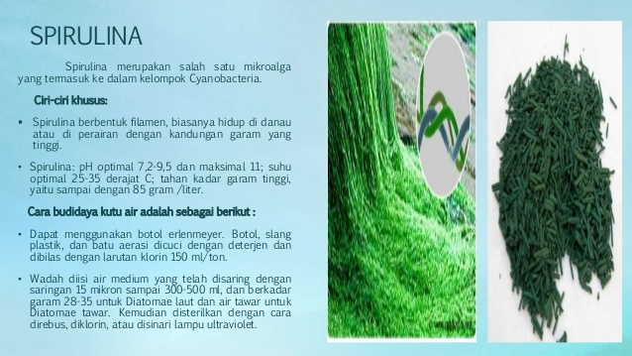

Slide 11
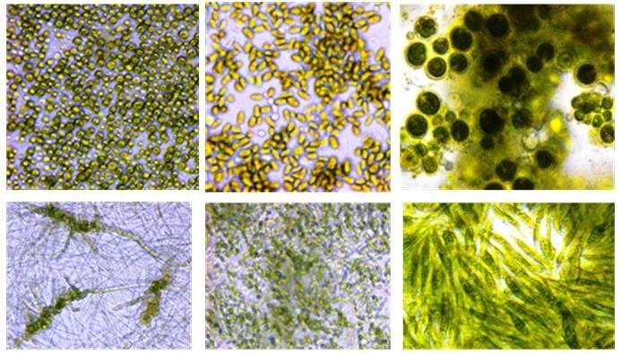
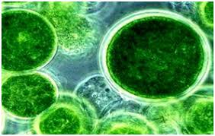
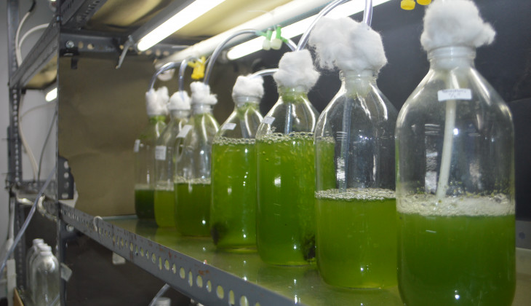
Visialusasi beberapa contoh mikroalgae
https://www.google.com/search?q=mikroalga&safe=strict&client=firefox-b-d&source=lnms&tbm=isch&sa=X&ved=0ahUKEwim7f616rfhAhWj7nMBHQy4DPwQ_AUIDigB&biw=1366&bih=654#imgrc=8-sTH1UyS-H_JM:

Slide 12
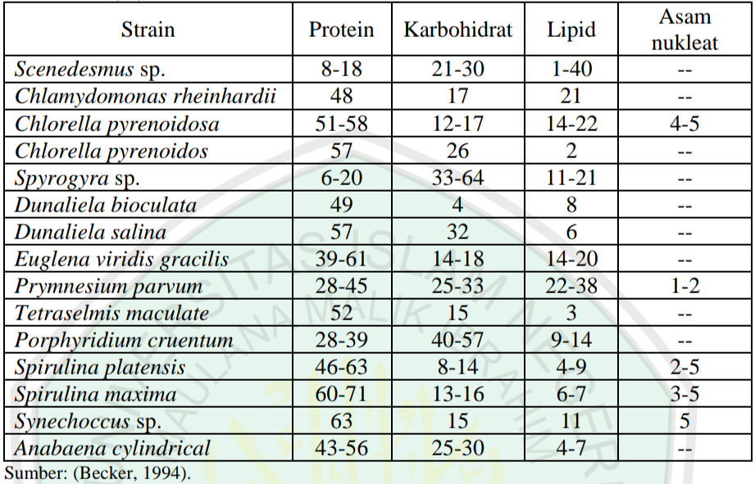
Kandungan gizi mikroalage

Slide 13
KandunganPUFAs pada microalgae dan potensi pemanfaatannya

Slide 14
Kandungan nutrisi beberapa spesies microalgae (% bobot basah)

Slide 15
Profil Nutrisi beberapa mikroba komersial (% bobot kering)

Slide 16
Perbandingan komposisi beberapa bahan pangan manusia dengan microalgae (% bobot kering)

Slide 17
Manfaat Tanaman Spirulina Untuk Kulit Wajah
Mampu mencerahkan kulit.
Menghilangkan jerawat dengan cepat.
Mampu mengatasi bekas jerawat.
Mengurangi kadar minyak berlebih pada kulit.
Dapat membuang sel kulit mati.
Dapat mengatasi iritasi pada kulit.
Sebagai moisturizing alami.
Mencegah seseorang dari penuaan dini.

Slide 18
Manfaat Spirulina untuk industry kosmetik dan neutrasetikal
Penangkal radikal bebas dari radiasi matahari.
Mengandung vitamin A, B1-6 , B 12, C dan E.
Mengandung enzim, dan fikosianin
Sebagai bodu lotion, masker, lulur dsb.
Pigmen Spirulina berwarna biru kehijau hijauan dapat digunakan sebagai pewarna alami untuk produk eyeshadow yang cukup aman sebagai pengganti pewarna sintetik
Pemanenan dari bak kultivasi
Penyaringan
Pencucian
Penirisan dan kering angin
Penepungan, Sortasi dan pengemasan
TEKNOLOGI PRODUKSI TEPUNG SPIRULINA

Slide 19
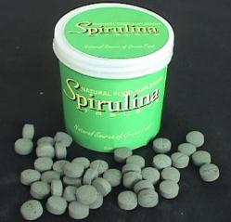
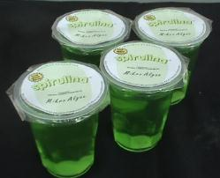
Tepung, tablet & kapsul Spirulina sp
  Dikemas botol gelap, tahan 3 bulan (suhu kamar & 15ºC)
Minuman sehat Spirulina sp & Chlorella sp
  Konsentrasi 0,3%, flavor additives (pandan, jeruk), tahan 2 bulan (suhu kamar & dingin), kapang penyebab kerusakan
Mikroalgae pada kosmetika (Masker)
  Aplikasi mikroalgae pada kosmetika (Masker) Chlorella sp & Spirulina sp pada level 1,5%

Slide 20
Marine algae: b. Macroalgae/rumput laut
Hasil penelitian menunjukkan ada sekitar 600 lebih jenis rumput laut terdapat diperairan Indonesia yang mengandung metabolic primeir (fukosantin, fukoidan, mannitol, antioksidan, anti cancer), metabolic secunder (agar, alginate, karaginan).
Metabolic primier & secunder
Sargassum
E.cottonii
Caulerpa
Gilidium
Laminaria
Gracilaria
Ulva

Slide 21
Karakteristik produk rumput laut (makroalgae)
Sargassum
Pengental
Emulsifier
Gelling agent
Stabilisator agent
Binder
Pembuatan syrup obat
Produk formulasi
Pencampuran minyak dengan air
Menjaga produk
Tetap stabil
Imobilisasi bakteri/
enzym

Slide 22
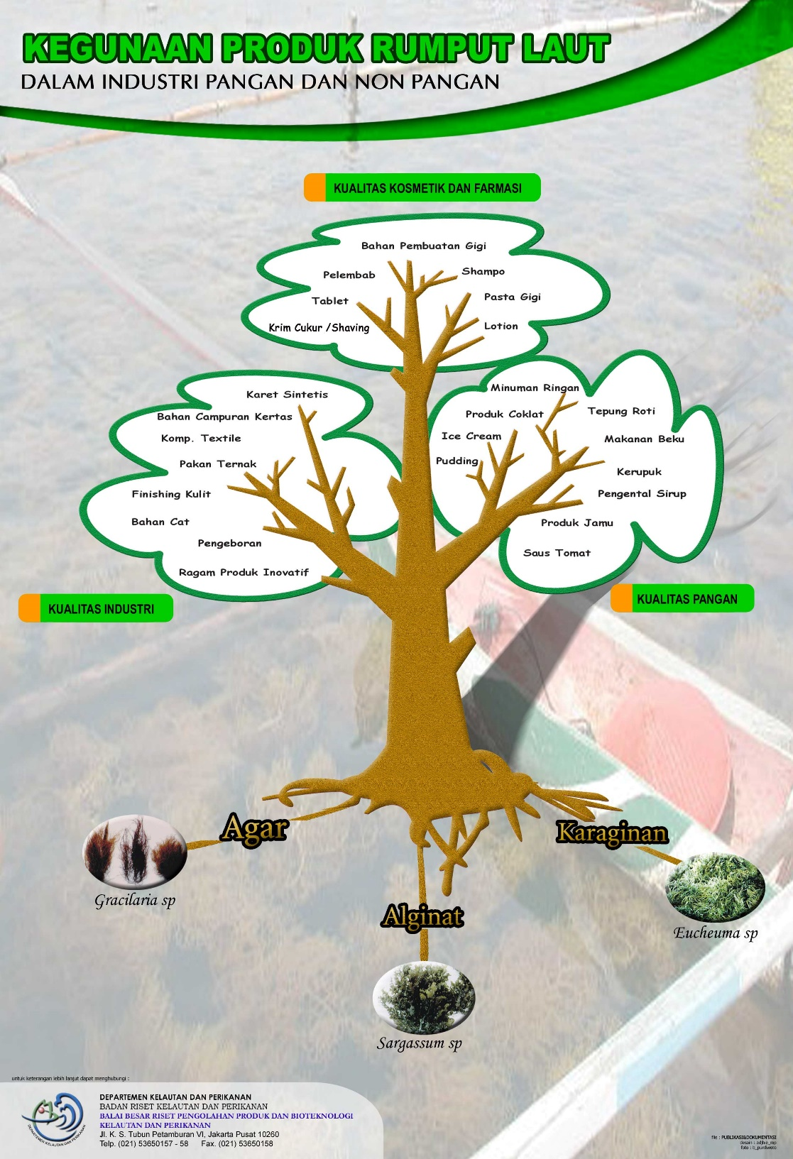
Produk utama dari rumput laut:
Rumput laut Euchema menhasilkan: kappa carrageenan, iota carrageenan dan lambda carrageenan.
Rumput laut Sargassum: alginate dan turunan alginate (As. Alginat, Na, K, Ca, NH4-alginate, propilen glikol alginate)
Rumput laut Gracilaria dan Gilidium: agropectin, dan agarose.
Rumput laut Ulva: zat aktif

Slide 23
Makroalgae/rumput laut
a. Metabolik Primier
Pemanfaatan zat aktif dari rumput laut sudah banyak dipergunakan sebagai baban netraceutical dan kosmetik (Holdt&Kraan,2011). Pemanfaatannya antara lain untuk anti-koagulan, anti-arteriosklerosis, anti-inflamantori, anti-oksidan (termasuk menjaga penuaan dini), anti-virus, anti-tumor, menurun-kan kolesterol, trigliserida dan fosfolipid. Polisakarida bioaktif tersebut sudah diujikan baik pada hewan maupun manusia (Holdt&Kraan,20Il).
Salah satunya adalah Fucoidan ditemukan pada rumput laut coklat (Paeophyta) yang merupakan kelompok poIisakarida (fucao) primer yang tersusun dari L-fucose sulfat dan sebagian kecil monosakarida lainnya. Fucoidan berfungsi sebagai molekul untuk memperkuat dinding sel, hal ini berkaitan dengan pertahanan terhadap pengaruh kekeringan saat rumput laut berada di daerah pasang surut.
Jenis rumput laut yang mengandung fucoidan adalah Undaria, Lessonta, Macrocystis, Cladosiphon, Durvillea, Laminaria, Ecklonia.Fucus, dan Ascophyllum.
Di perairan Indonesia terdapat sekitar 28 spesies yang terdiri dari enam genus yaitu Dycyota, Padina, Hormophysa, Sargassum, Turbinaria, dan Hormophysa (Denantica 2012).

Slide 24
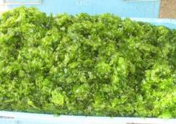
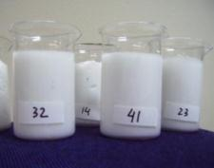
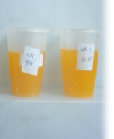
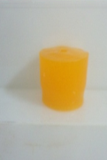
Ekstraksi metabolik primier untuk farmasi dan kosmetika
Pigmen & Antioksidan dari Rumput Laut
Ekstraksi pigmen dari rumput laut Sargassum (kuning), Turbinaria (merah, hijau khlorofil), Ulva (hijau khlorofil) dan Rhodemia (hijau khlorofil)
Esktraksi antioksidan dari rumput laut Sargassum
Ulva fasciata
(alga hijau)
Lotion
gelatin-karaginan
Puding instan

Slide 25
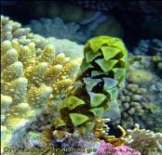
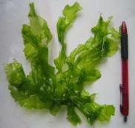
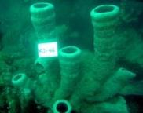
Ulva fasciata (alga hijau, rumput plastik)
  Sitotoksik terhadap sel T47D (kanker payudara, IC50 28,7 µg/ml) dan HeLa (kanker serviks, IC50 25,6 µg/ml), bahan obat antitumor melalui penghambatan angiogenesis
Turbinaria deccurens (alga coklat, ceker embek)
  Sitotoksik terhadap sel HeLa (kanker serviks) dengan IC50 15,1 µg/ml, mampu menginduksi peristiwa apoptosis pada sel HeLa melalui uji fragmentasi DNA dan pengecatan ganda akridin-oranye
Spons laut dan karang lunak (Rhabdastrella sp, Cribochalina, Theonella, Dendronephthya)
  sitotoksik terhadap 3 jenis sel kanker : H 460 (paru), MCF-7 (payudara), SF 268 (CNS)

Slide 26
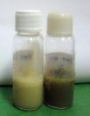
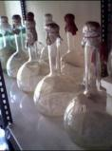
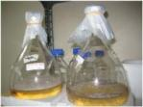
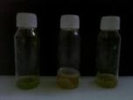
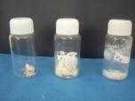
    Formulasi sediaan bentuk emulsi pembawa bahan aktif antitumor dari rumput laut
    Senyawa anti tumor payudara T47D dari isolat kapang MFW 26-08 (membunuh) dan kapang MFW 23-08 (menghambat)
    Antibakteri dari lendir lele (menghambat Vibrio parahaemolyticus)
    Antibakteri dari lendir patin menghambat pertumbuhan Bacillus stearothermophillus
Sediaan emulsi dg minyak jintan hitam
MFW 23-08
MFW 26-08
A
B
Lendir (A) dan ekstraknya (B)

Slide 27
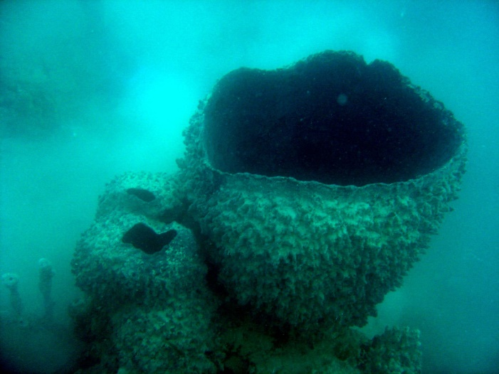
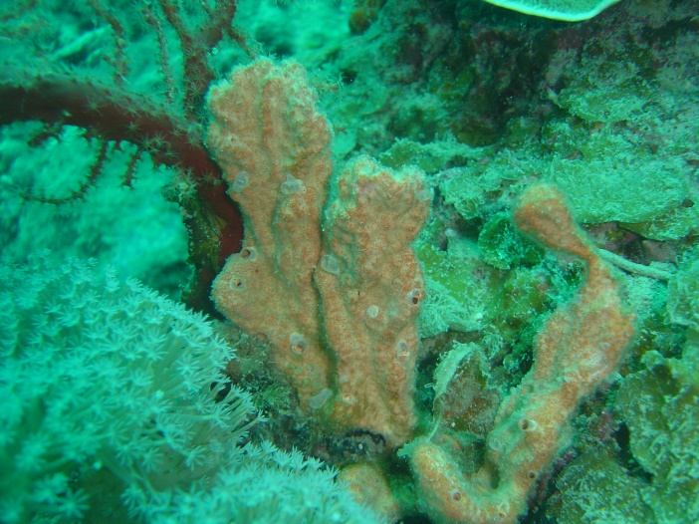
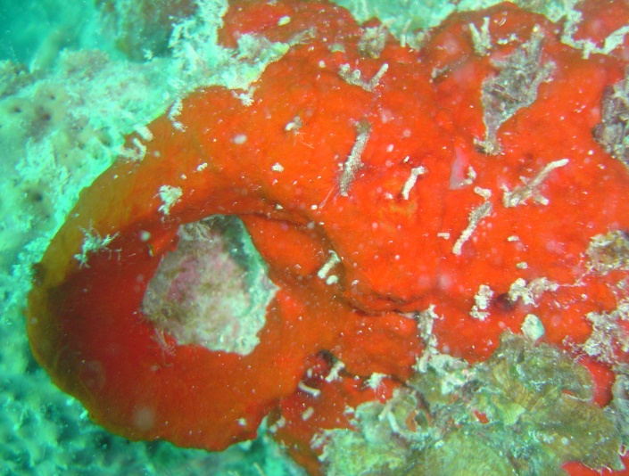
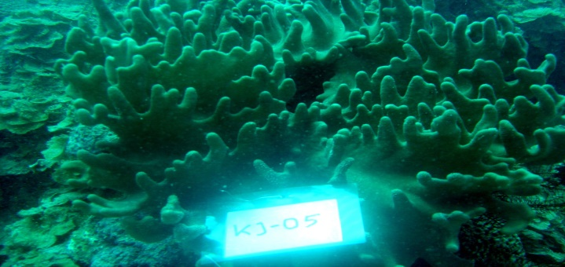
Eksplorasi, ekstraksi dan karakterisasi senyawa bioaktif dari mikroba akuatik dan produk perikanan
Eksplorasi, ekstraksi dan karakterisasi makromolekul bioaktif dari biota perairan
Riset ekstraksi enzim dan aplikasinya
Eksplorasi, ekstraksi dan karakterisasi polimer bioaktif dari biota perairan
Pengembangan proses boremediasi
Xestospongia sp (High Toxicity)
Axinellidae (Antibacterial)
Demonspongia (Antitumor)

Slide 28

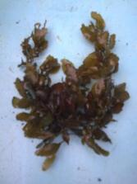
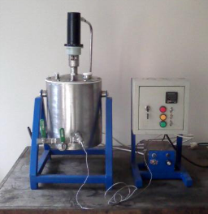
RUMPUT LAUT SEBAGAI SUMBER ENERGI
(1 ton)
Glukosa difermentasi dg bakteri (Pitchia angophorae) atau ragi (Saccharomyces cerevisiae) menghasilkan etanol
Glukosa
(C6H12O6)
Hydrolysis
Sargassum Sp
Selulosa dalam rumput laut dihidrolisis dengan selulase dari bak (Pseudomonas fluorescens) atau kapang (Trichoderma viridae) menghasilkan glukosa
Ethanol
(C₂H₅OH)
(25 Liter)
Fermentasi

Slide 29


Alga hijau,
Sitotoksik terhadap sel T47D (kanker payudara, IC50 28,7 µg/ml) dan HeLa (kanker serviks, IC50 25,6 µg/ml), bahan obat antitumor melalui penghambatan angiogenesis
2. Alga coklat
Sitotoksik terhadap sel HeLa (kanker serviks) dengan IC50 15,1 µg/ml, mampu menginduksi peristiwa apoptosis pada sel HeLa melalui uji fragmentasi DNA dan pengecatan ganda akridin-oranye

Slide 30
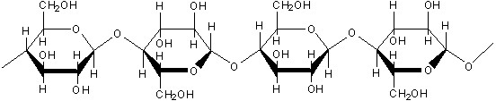
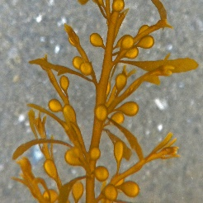
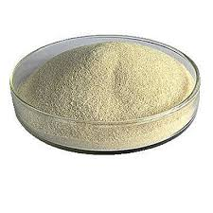
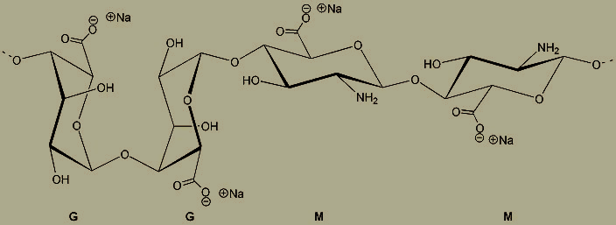
b. Rumput laut sebagai metabolic sekunder
b.1.Proses ekstraksi Na-alginat
Sargassum
Selulosa
Hemiselulosa
Ligini
alginat
Mineral
+ Na₂CO₃ = Bubur alginate
Bubur alginate + HCl → As. Alginate + ampas padat
As. Alginat + Na₂CO₃ → Na-alginat
Sargassum
Bubur alginate + HCl → H-alg + NaCl + ampas (selulosa)
H-alg + Na₂CO₃ → Na-alg + H₂O + CO₂ (gas)
G-G-G-M-M-M

Slide 31
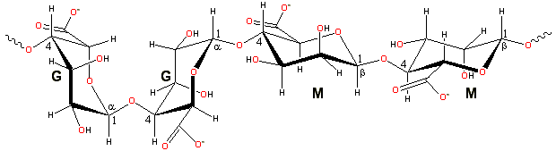
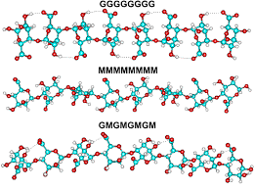
Rumus bangun alginat
Tingkat gelling agnets sangat tergantung pada rasio GMGMGM, semakin banyak structure G akan semakin kental larutan alginate.

Slide 32
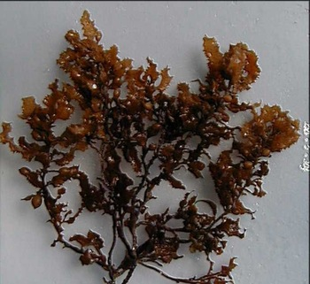
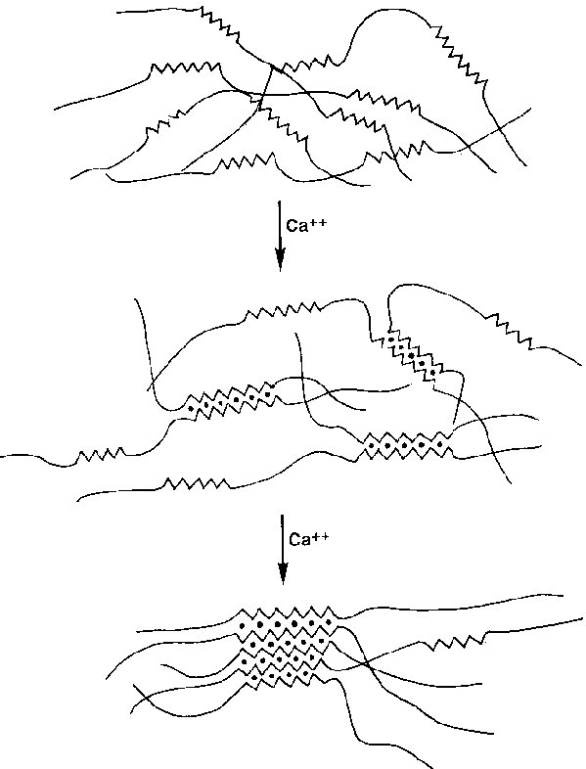
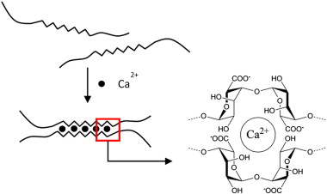
Eggs box Ca-alginat
Proses gelling agnets Alginat

Slide 33
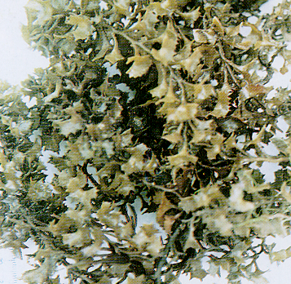
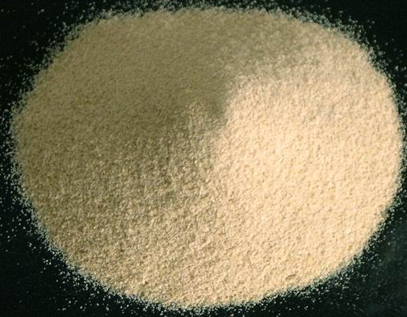
Sargassum/
Turbinaria
Pencucian
Demineralisasi
Pencucian
Asam
Khlorida
Penyarian
Asam alginat
Filtrat
Filtrasi
Ekstraksi
Ampas
Pencucian
Bhn Pupuk
Organik
Bleaching
Pencucian
Tepung
Na-alginat
Lrt Na-alginat
Lrt NaOH
Presipitasi alkohol
Pengeringan
Penepungan

Slide 34
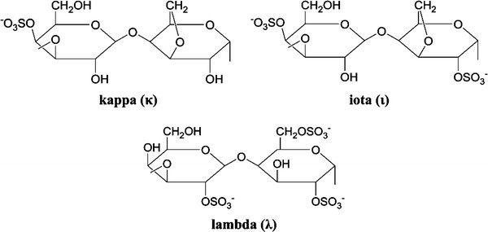
+ KOH → alkali treated cottonii (ATC)
ATC + air panas → kappa carrageenan
+ NaOH → alkali treated iota carrageenan (ATIC)
ATIC + air panas → iota carrageenan cair
Iota carrageenan cair + IPA → serat iota carrageenan
b.2. Proses ekstraksi karaginan
E. cottonii
Selulosa
Hemiselulosa
Liginin
µ, α, λ, & Ϗ-carrageenan
Mineral

Slide 35
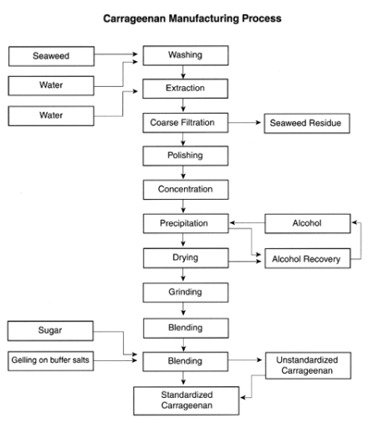
Proses ekstraksi carrageenan

Slide 36
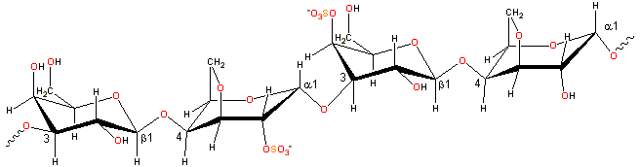
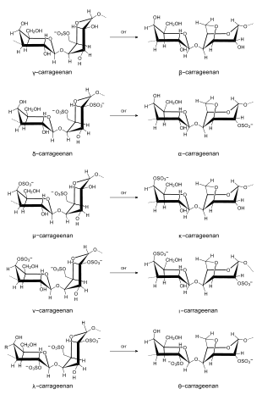
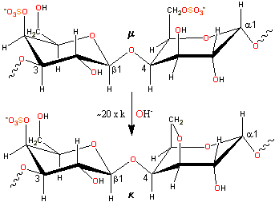
µ-carrageenan
Proses perubahan carrageenan dalam suasana basa
Ϗ-carrageenan

Slide 37
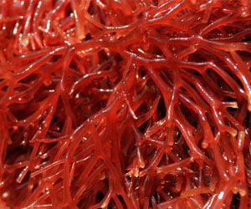
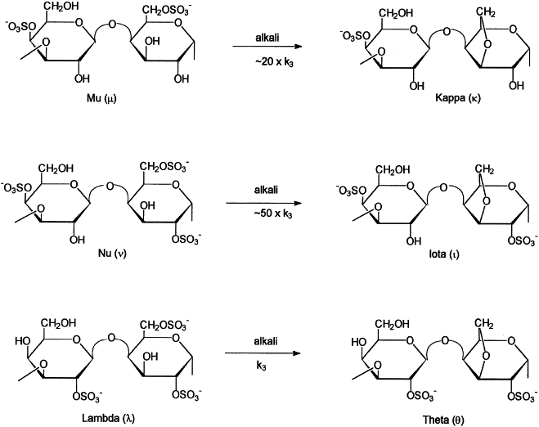
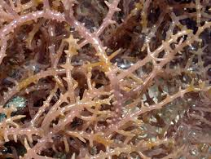
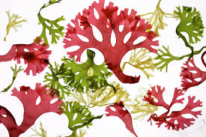
Jenis rumput laut penghasil carrageenan

Slide 38
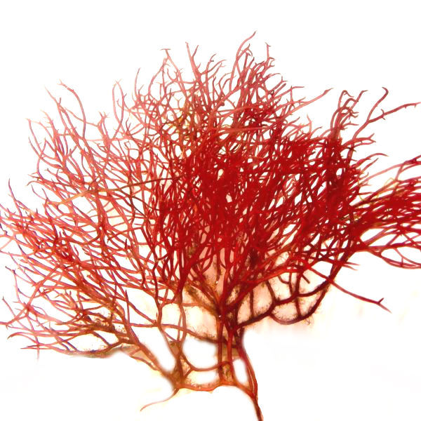
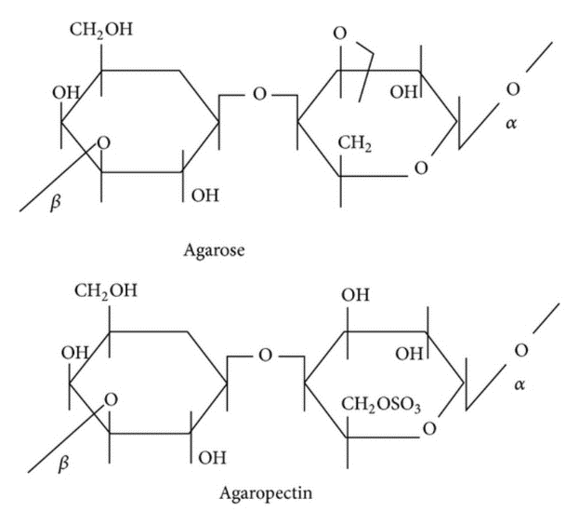
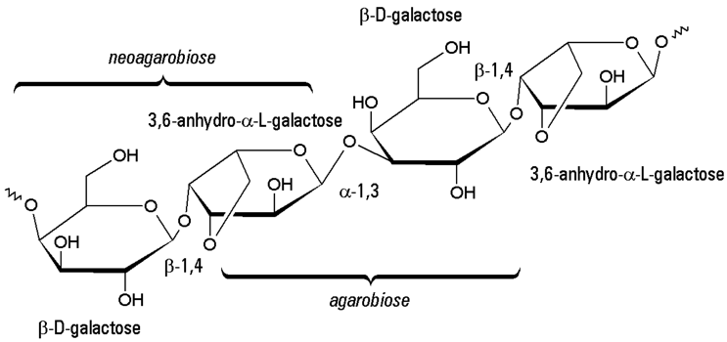
b.3. Proses ekstraksi agar

Slide 39
METODA EKSTRAKSI AGAR-AGAR
Gracilaria/Gilidium
Pencucian
Pemucatan
Ekstraksi
Pengepresan
Pengendapan/
Penjendalan
Filtrat
Filtrasi
Pemotongan
Ampas
Standarisasi
Pengeringan
Bhn Papan
Partikel/pupuk
Penepungan
Standarisasi
Tepung agar

Slide 40


Structure helix polisakarida
Helix agropectin
Selulosa
Double helix formation
Akan sangat tergantung pada kation yang diberikan

Slide 41



C. Turunan Produk Ikan
Minyak ikan
Kalsium
Gelatin
Asam amino
Chondroitin
Albumin
Protein hidrolisat
Kitin/kitosan

Slide 42
Kitosanase
  Kitosanase isolat KBJ 12SB dari sponge
  Kitosanase isolat KPU 2123 dari limbah udang, T5A1 dari trasi
Poduksi kitosan oligomer
  Produksi oligomer kitosan dengan kitosanase menghasilkan monomer, dimer sampai heksamer
Transglutaminase
  Enzim dari Streptoverticillium ladakanum pada media tumbuh limbah surimi untuk restrukturisasi daging ikan

Slide 43

D. Garam dan Bittern
Manfaat garam: Mengatasi jerawat, Mengatasi bau mulut, mengobati luka, mencegah kekurangan Iodine, menghidrasi tubuh, meningkatkan kesehatan jandtung, mencegah diabetes, menyehatkan kehamilan, menjaga kebersihan gigi, dan mengobati sakit tenggorokan. Agar garam dapat dimanfaatkan untuk kesehatan konsumsinya tidak lebih dari 6 gram garam (2,5 gram sodium) setiap hari.
Bittern adalah cairan pekat yang diperoleh dari hasil limbah pabrik garam dan jumlahnya sangat melimpah. Bittern mengandung berbagai mineral, mineral ini terjadi karena tidak ikut mengkristal saat pembuatan garam. Secara umum bittern mengandung unsur-unsur yang dibutuhkan tubuh manusia seperti NaCl, MgSO4, MgCl2, KCl, dan NaBr dan unsur mikro seperti yodium, molybdenum, selenium, seng.

Slide 44
Proses produksi bittern
Air laut
Bitten
Air sisa Kristal garam yang banyak mengandung Mg, K dan ca
Sari bitten
Pemurnian bitten
Penguapan
Garam kristal
Pengeringan matahari
Garam rakyat
Garam murni
Diversifikasi olahan garam (garam kesehatan
dan kecantikan

Slide 45
Bittern adalah: cairan pekat yang dihasilkan dari proses kristalisasi garam, mengandung berbagai macam mineral yang sangat dibutuhkan untuk produk kesehatan.
Manfaat bittern
Pelangsing No. 1 di Jepang Ranpa Diet Ketat & Olahraga Berat
Detoksifikasi: Mengeluarkan Racun Tubuh
Perawatan Kulit: Mengangkat Kulit Mati, Mengurangi Jerawat, Memperbaiki Kualitas Kulit,
Merangsang Pembentukan Kolagen
Mencegah Osteoporosis
Mencegah Kerusakan Gigi & Gusi
Memblokir Gula
Memcegah & Mengatasi Diabetes
Memblokir & Membakar Lemak
Memblokir pembentukan Trigliseida & Kolesterol
Mencegah Batu Ginjal & Batu Saluran Kencing
Mencegah Kejang Otot
Mengatur Detak Jantung
Mencegah Jantung Koroner
Mencegah Hipertensi & Stroke
Mengatasi Sembelit & Pencernaan

Slide 46
PELUANG BISNIS DI BIDANG BIOTEKNOLOGI PRODUK PERIKANAN
Pengembangan industry karaginan untuk berbagai macam produk kosmetika dan kecantikan.
Pengembangan industry Na-alginate untuk produk pangan fungsional, kosmetika dan kecantikan.
Pengembangan produk turunan dari agar untuk pengembanagn penelitian bioteknologi
Pengembangan industry air laut dalam dan bittern untuk produk kesehatan dan kecantikan.
Pengembangan industry produk spirulina
Pengembanagn industry kitin, kitosan, oligosakaria dari kulit udang dan cangkang kepiting.

Slide 47
TRIMA KASIH

Slide 48
Set goal
Perencanaan yang rinci
Fokus pada tujuan
Pelaksanaan
Target pasar
Teknik penjualan

